Slide 1


BÀI 18: HIẾN PHÁP NƯỚC CỘNG HÒA XÃ HỘI CHỦ NGHĨA VIỆT NAM
VỀ BỘ MÁY NHÀ NƯỚC
Giáo viên soạn giảng: Vũ Thu Hiền

Slide 2



ĐOÁN Ý BẠN MÌNH
GV mời 1 bạn học sinh lên diễn tả bằng hành động các từ khóa (không sử dụng lời nói), các em học sinh phía dưới theo dõi quan sát và đoán từ khóa, bạn nào đoán đúng sẽ được một phần thưởng giá trị từ GV

Slide 3


Từ khóa
01
Quốc hội
02
Chủ tịch nước
03
Chính phủ
04
Tòa án nhân dân, viện kiểm sát nhân dân
05
Chính quyền địa phương
06
Hội đồng bầu cử quốc gia, Kiểm toán nhà nước

Slide 4

Hãy chia sẻ hiểu biết của em về một trong các cơ quan nhà nước có trong từ khóa trên?

Slide 5










1
NHÓM CHUYÊN GIA
Vòng 1: Thành lập nhóm chuyên gia gồm 6 nhóm, giao nhiệm vụ cho mỗi nhóm nghiên cứu, thảo luận đọc thông tin, trường hợp và trả lời câu hỏi trong sách giáo khoa để tìm ra nôi dung cơ bản(chuẩn bị bài thuyết trình).
*Thời gian: 15 phút
THẢO LUẬN NHÓM

Slide 6










1
Quốc hội
2
Chủ tịch nước
THẢO LUẬN NHÓM
3
Chính phủ
4
Tòa án nhân dân, Viện kiểm sát nhân dân
5
Chính quyền địa phương
6
Hội đồng bầu cử quốc gia, kiểm toán nhà nước

Slide 7
2
NHÓM CHUYÊN GIA MỚI
Vòng 2:
*Thành viên các nhóm trong vai trò là chuyên gia lần lượt trình bày kết quả làm việc ở vòng 1 trước cả nhóm, giải đáp các tắc mặc của những thành viên khác nếu có).
* Người điều hành nhóm mới tổ chức phần thảo luận từng nội dung để thống nhất chung. Ghi kết quả vào bảng nhóm, cử đại diện thuyết trình trước lớp.
*Thời gian: 15 phút
THẢO LUẬN NHÓM

Slide 8





THẢO LUẬN NHÓM

Slide 9

THUYẾT TRÌNH

Slide 10
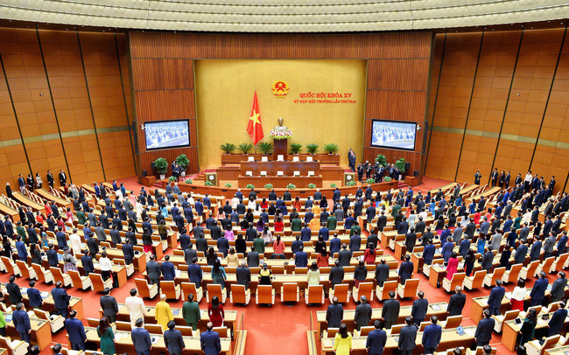
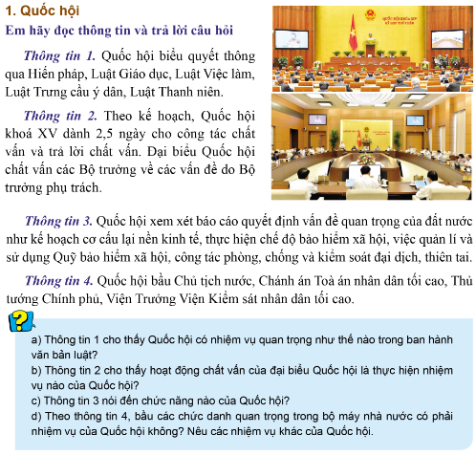
1. Quốc hội

Slide 11
1. Quốc hội
Thông tin 1: Cho thấy Quốc hội có nhiệm vụ quan trọng trong ban hành văn bản luật: biểu quyết thông qua Hiến pháp, Luật Giáo dục, Luật Việc làm, Luật Trưng cầu ý dân, Luật Thanh niên.
Thông tin 2: Cho thấy hoạt động chất vấn của đại biểu Quốc hội là thực hiện quyền giám sát tối cao việc tuân theo Hiến pháp, luật và nghị quyết của Quốc hội.
Thông tin 3: đề cập đến chức năng quyết định các vấn
đề quan trọng của đất nước
Thông tin 4: Thể hiện chức năng bầu hoặc miễn nhiệm các chức vụ quan trọng trong bộ máy nhà nước

Slide 12


Quốc hội là cơ quan có quyền thông qua sửa đổi, bổ sung Hiến pháp; thông qua, sửa đổi, bổ sung các luật
Lập hiến, lập pháp
Quốc hội quyết định những chính sách cơ bản về đối nội và đối ngoại, nhiệm vụ kinh tế - xã hội, quốc phòng - an ninh của đất nước; xây dựng, củng cố và phát triển bộ máy nhà nước và các vấn đề quan trọng khác.
Chức năng của Quốc hội
Quyết định các vấn đề quan trọng
Quốc hội giám sát tối cao hoạt động của Chủ tịch nước, ủy ban Thường vụ Quốc hội, Chính phủ, Toà án nhân dân tối cao, Viện Kiểm sát nhân dân tối cao, Hội đổng Bầu cử quốc gia, Kiểm toán nhà nước và co quan khác do Quốc hội thành lập
Giám sát
tối cao

Slide 13
2. Chủ tịch nước
Em hãy nêu nhiệm vụ, quyền hạn của Chủ tịch nước thông qua các thông tin trên?

Slide 14
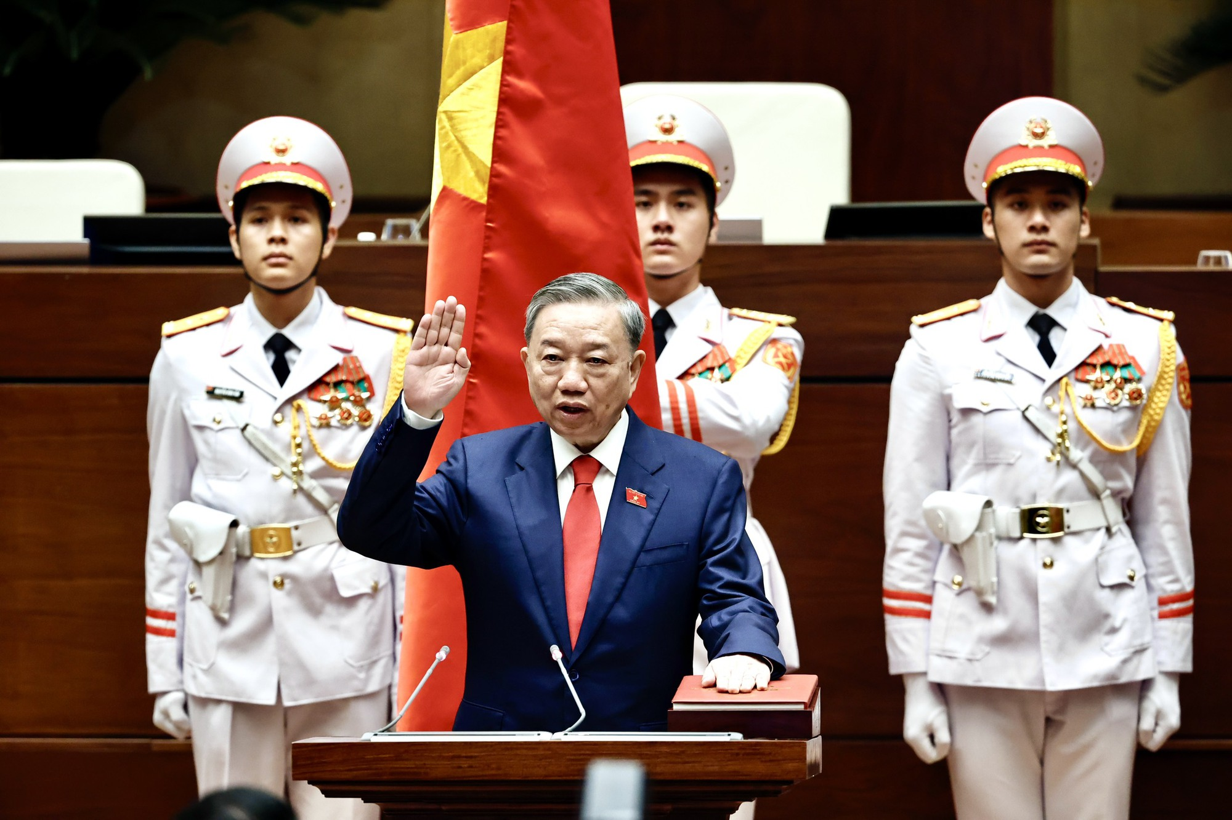
2. Chủ tịch nước
Chủ tịch nước công bố Hiếp pháp, luật, pháp lệnh;
Đề nghị Quốc hội bầu miễn nhiệm, bãi nhiệm các chức danh quan trọng của nhà nước như Phó Chủ tịch nước, Thủ tướng Chính phủ; Chánh án Toà án nhân dân tối cao, Viện trưởng Viện kiểm sát nhân dân tối cao;
Quyết định đặc xá; căn cứ vào nghị quyết của Quốc hội, công bố quyết định đại xá;
Quyết định tặng thưởng huân chương, huy chương, các giải thưởng nhà nước, danh hiệu vinh dự nhà nước;
Quyết định cho nhập quốc tịch, thôi quốc tịch, trở lại quốc tịch hoặc tước quốc tịch Việt Nam

Slide 15
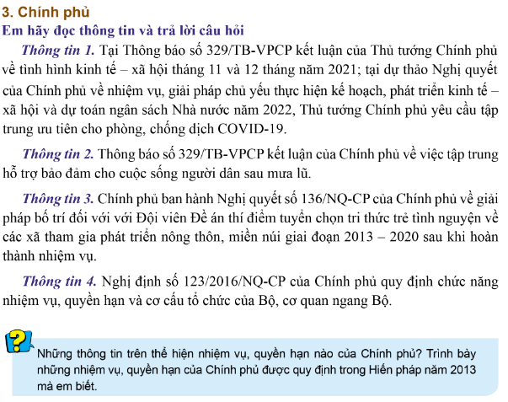
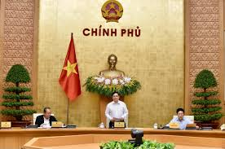
3. Chính phủ

Slide 16
3. Chính phủ
Chức năng chính của Chính phủ
Xây dựng và tổ chức thi hành Hiến pháp, pháp luật của các cơ quan có thẩm quyền theo luật định.
Trình Quốc hội, Uỷ ban Thường vụ Quốc hội về tổ chức bộ máy, đơn vị hành chính theo thẩm quyền.
.
Thống nhất quản lí nhà nước về các lĩnh vực trong xã hội; thống nhất quản lí nền hành chính quốc gia;
Hướng dẫn, kiểm tra Hội đồng nhân dân trong việc thực hiện văn bản của cơ quan nhà nước cập trên;
Quyền hạn:
Tổ chức đàm phán, kí điều ước quốc tế nhân danh Nhà nước theo uỷ quyền của Chủ tịch nước, Bảo vệ lợi ích của Nhà nước, lợi ích chính đáng của tổ chức và công dân Việt Nam ở nước ngoài

Slide 17
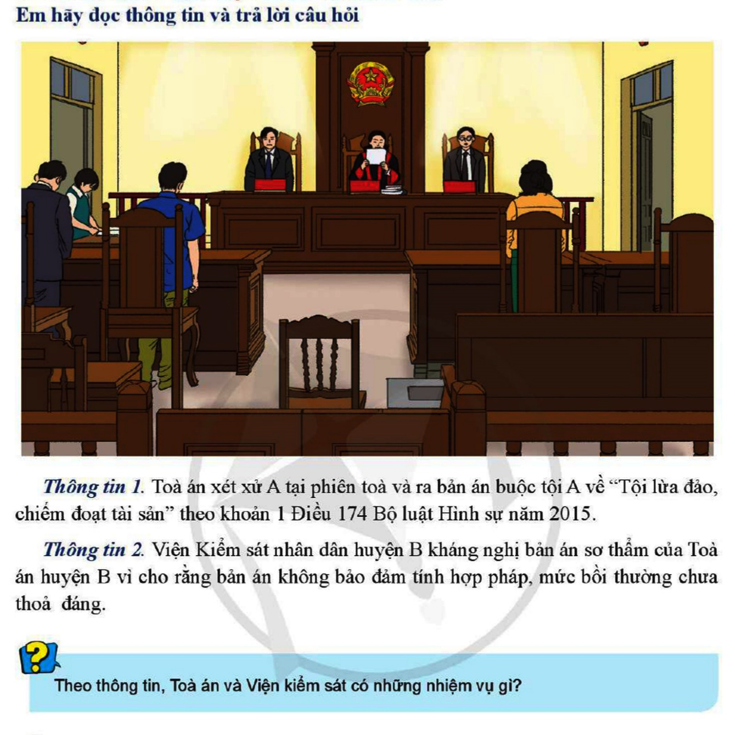
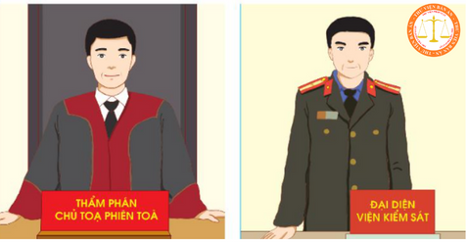
4. Tòa án nhân, Viện Kiểm sát nhân dân

Slide 18
4. Tòa án nhân dân, Viện Kiểm sát nhân dân
có nhiệm vụ bảo vệ pháp luật, bảo vệ quyền con người, quyền công dân, bảo vệ chế độ xã hội chủ nghĩa, bảo vệ lợi ích của Nhà nước, quyền và lợi ích hợp pháp của tổ chức, cá nhân, góp phần bảo đảm pháp luật được chấp hành nghiêm chỉnh và thống nhất.
Tòa án nhân dân
Viện kiểm sát nhân dân
có nhiệm vụ bảo vệ công lí, bảo vệ quyền con người, quyền công dân, bảo vệ chế độ xã hội chủ nghĩa, bảo vệ lợi ích của Nhà nước, quyền và lợi ích hợp pháp của tổ chức, cá nhân.

Slide 19
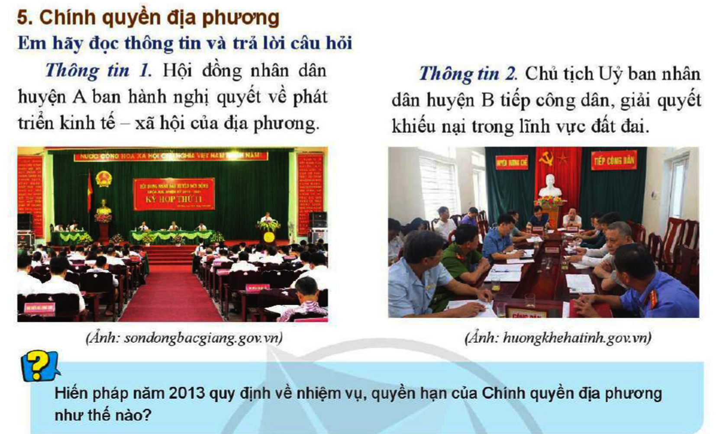

Slide 20
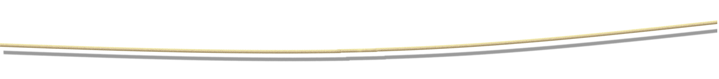




5. Chính quyền địa phương
Chức năng
Tổ chức và bảo đảm việc thị hành Hiến pháp và pháp luật tại địa phương; quyết định các vấn đê của địa phương do luật định, chịu sự kiểm tra, giám sát của cơ quan nhà nước cấp trên.

Slide 21

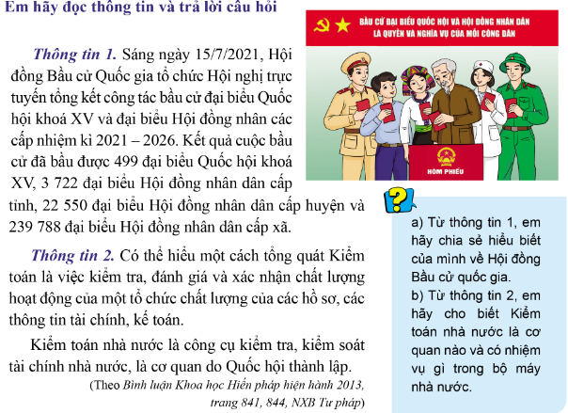
5. Hội đồng bầu cử quốc gia, Kiểm toán nhà nước

Slide 22


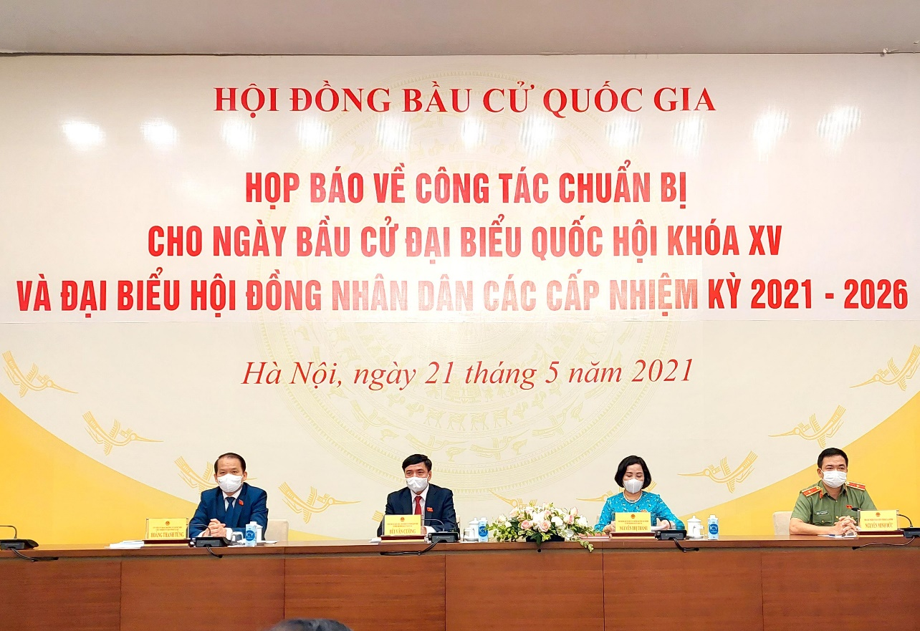
Hội đồng bầu cử quốc gia
là cơ quan do Quốc hội thành lập, có nhiệm vụ tổ chức bầu cử đại biểu Quốc hội; chỉ đạo và hướng dẫn công tác bầu cử đại biểu Hội đồng nhân dân các cấp.

Slide 23

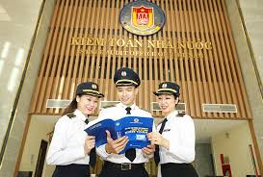
Kiểm toán nhà nước
là cơ quan do Quốc hội thành lập, hoạt động độc lập và chỉ tuân theo pháp luật, thực hiện kiểm toán việc quản lí, sử dụng tài chính, tài sản công..

Slide 24
Bài 1. Nội dung nào sau đây đúng về cơ quan trong bộ máy nhà nước theo Hiến pháp sửa đổi năm 2013?
A. Quốc hội có chức năng lập hiến, lập pháp, quyết định những vấn đề cơ bản và quan trọng của quốc gia, giám sát tối cao.
B. Toà án có chức năng xét xử.
C. Viện Kiểm sát thực hiện quyền tư pháp.
D. Viện Kiểm sát thực hiện quyền công tố và kiểm soát các hoạt động tư pháp.
E. Chính phủ là cơ quan hành chính nhà nước cao nhất.
G. Chính quyền địa phương có nhiệm vụ tổ chức thi hành Hiến pháp và pháp luật tại địa phương.
H. Hội đồng bầu cử quốc gia là cơ quan thuộc Chính phủ.
I. Kiểm toán nhà nước là cơ quan của Quốc hội.
Đúng
Đúng
Đúng
Đúng
Đúng
Đúng
Sai
Đúng

Slide 25

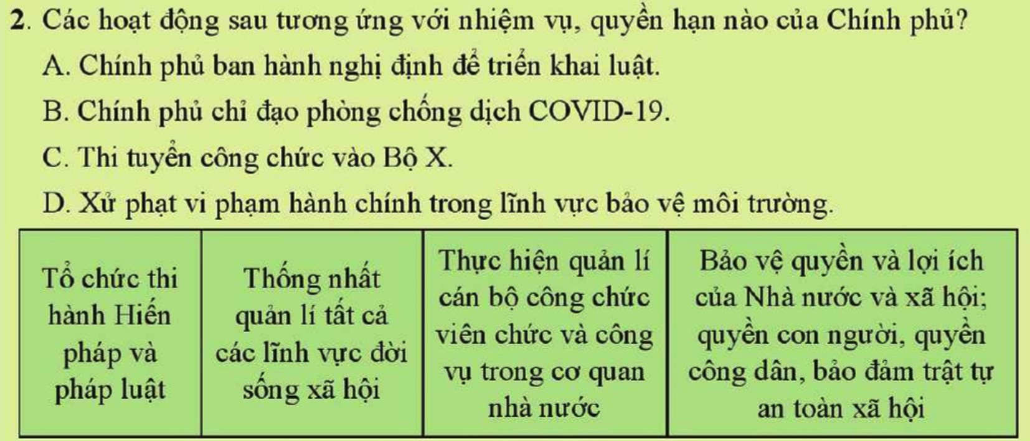
Bài 2
1
Chính phủ ban hành nghị định để triển khai luật
Tổ chức thi hành Hiến pháp và pháp luật
2
Chính phủ chỉ đạo phòng chống dịch COVID
Thống nhất quản lí tất cả các lĩnh vực đời sống xã hội
3
Thi tuyển công chức vào Bộ X
Thực hiện quản lí cán bộ công chức viên chức và công, vụ trong cơ quan nhà nước.
4
Xử phạt vi phạm trong lĩnh vực môi trường
Bảo vệ quyền và lợi ích của Nhà nước và xã hội, quyền con người, quyền công dân, bảo đảm trật tự an toàn xã hội.

Slide 26
Bài 3
Bạn A cho rằng, ở Việt Nam Toà án và Viện Kiểm sát đều là cơ quan xét xử để bảo vệ quyền và lợi ích hợp pháp của Nhà nước, của công dân, cá nhân, tổ chức.
Theo em, quan điểm của bạn A đúng hay sai? Giải thích tại sao. (Nêu điều luật để chứng minh)

Slide 27
Quan điểm của bạn A đúng. Tuy nhiên, Toà án và Viện Kiểm sát có chức năng khác nhau
1
Tại Khoản 1 Điều 102 Hiến pháp năm 2013 quy định: “Tòa án nhân dân là cơ quan xét xử của nước Cộng hòa xã hội chủ nghĩa Việt Nam, thực hiện quyền tư pháp”
Khoản 3 Điều 107, cụ thể: “Viện kiểm sát nhân dân có nhiệm vụ bảo vệ pháp luật, bảo vệ quyền con người, quyền công dân, bảo vệ chế độ xã hội chủ nghĩa, bảo vệ lợi ích của Nhà nước, quyền và lợi ích hợp pháp của tổ chức, cá nhân, góp phần bảo đảm pháp luật được chấp hành nghiêm chỉnh và thống nhất”.
2

Slide 28
Bài 4
H là học sinh của một trường trung học phổ thông muốn thực hiện quyền khiếu nại vì có quyết định cho H đi nghĩa vụ quân sự. H gửi đơn khiếu nại đến Hội đồng nhân dân xã X.
Trong tường hợp trên, nếu là bạn của H, em sẽ làm gì để H hiểu về nhiệm vụ, quyền hạn của Hội đông nhân dân, ủy ban nhân dân để H thực hiện đúng quyền của mình?

Slide 29
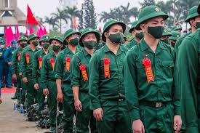
Em sẽ giải thích cho H biết rằng Hội đông nhân dân, ủy ban nhân dân có những nhiệm vụ và chức năng khác nhau, bạn cần hiểu rõ để thực hiện đúng và tránh mất thời gian:
- Hội đồng nhân dân quyết định các vấn đề của địa phương do luật định, giám sát việc tuân theo Hiến pháp và pháp luật ở địa phương và việc thực hiện nghị quyết của Hội đồng nhân dân.
- Ủy ban nhân dân thực hiện chức năng quản lí hành chính nhà nước ở địa phương trên các lĩnh vực kinh tế, văn hoá, giáo dục, y tế, quốc phòng, an ninh...
=> Vì vậy, bạn phải đến Ủy ban nhân dân để thực hiện quyền khiếu nại về quyết định cho H đi nghĩa vụ quân sự.

Slide 30




THANK YOU

